Slide 1
РЕЧЕВАЯ ГОТОВНОСТЬ ДЕТЕЙ К ШКОЛЬНОМУ ОБУЧЕНИЮ
Учитель Мартынова Г. Г.
МОУ СОШ № 4
г. Дмитров

Slide 2
Быть готовым к школе – не значит уметь читать, писать, считать. Быть готовым к школе – значит быть готовым всему этому научиться.
Особые критерии готовности к школьному обучению предъявляются к усвоению ребенком родного языка как средства общения.
У некоторых детей наблюдается нерезко выраженное отставание в речевом развитии, которое в дошкольном возрасте обычно не привлекает к себе особого внимания, но в дальнейшем значительно затрудняет овладение письменной речью и приводит к появлению специфических ошибок, не поддающихся устранению обычными школьными методами. Рассмотрим компоненты речи, необходимые для успешного овладения грамотой.

Slide 3
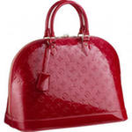
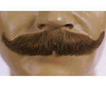
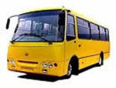
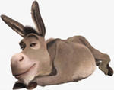
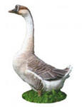
Правильность произношения звуков
До начала обучения грамоте ребёнок должен овладеть правильным произношением всех речевых звуков. Особенно недопустимо наличие в его речи звуковых замен (типа СЫПЛЕНОК вместо ЦЫПЛЕНОК, КАЛТИНА вместо КАРТИНА и т.д.) Такого рода дефекты обычно отражаются на письме.
Для проверки правильности звукопроизношения необходимо чтобы ребенок самостоятельно назвал предложенные ему картинки.
.

Slide 4
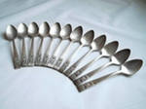
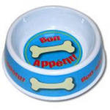
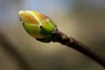
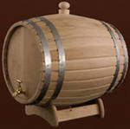
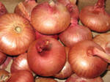
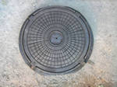
Умение различать звуки речи на слух
Полная сформированность фонематических процессов, умение слышать и различать фонемы (звуки) родного языка.

Slide 5
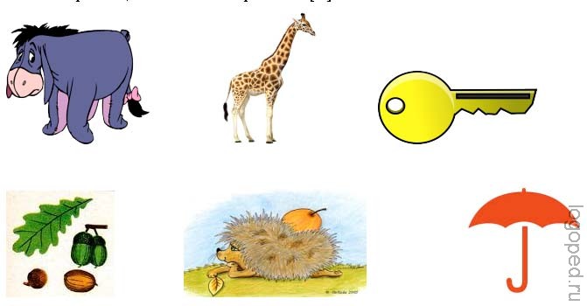
Анализ и синтез звукового состава речи
Умение выделять звук на фоне слова.
«Назови картинки, в названии которых есть [ж].»
умение определять место звука в слове (в начале, в середине, в конце).

Slide 6
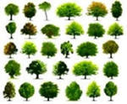
Сформированность грамматического строя речи
Овладение на практическом уровне существующими в языке закономерностями словоизменения (изменение слов по различным грамматическим категориям: родам, числам, падежам, временам) и словообразования.

Slide 7
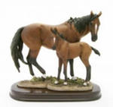
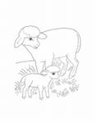
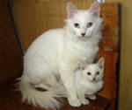
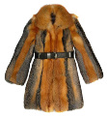
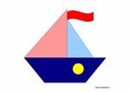
Грамматическая система словообразования
Системой словообразования ребёнок овладевает к семи годам.
Чтобы проверить насколько ребёнок овладел системой словообразования предлагаются следующие задания:
Закончи предложение: весной картошку сажают, а осенью … .
Назови детенышей
животных:
Если кораблик из бумаги, значит он бумажный, а шуба из меха (какая шуба?) и т.д.
У лисы хвост- лисий, а у зайца - …, у собаки- …, у кошки-… и т.д.

Slide 8
Словарный запас ребёнка
К 7-ми годам должен составлять 2500-3000 слов.
В нём должны присутствовать все основные части речи: существительные, прилагательные, глаголы, числительные, местоимения, наречия, предлоги, сочинительные и подчинительные союзы.

Slide 9
Ребёнок должен уметь обобщать и классифицировать предметы по группам (времена года, овощи, фрукты, насекомые, перелетные, зимующие и домашние птицы, грибы, ягоды, домашние и дикие животные, их детеныши, одежда по сезонам, обувь, головные уборы, мебель, посуда, транспорт, профессии, инструменты, комнатные растения, рыбы, деревья, цветы, игрушки, геометрические фигуры, школьные принадлежности ).

Slide 10
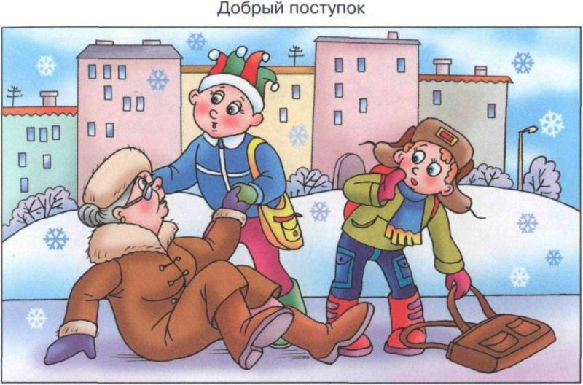
Владение связной речью
Уметь пересказывать небольшие по объёму незнакомые рассказы и сказки.
Уметь составить рассказ по сюжетной картинке.

Slide 11
Уметь составлять рассказ по серии картинок.

Slide 12
Данные логопедического обследования (сентябрь 2011 г.) МОУ СОШ № 4
1-е классы:
с нарушением звукопроизношения – 37 %;
с ФФН (фонетико-фонематическое недоразвитие) - 13 %;
Недостаточно сформированным звуковым анализом и синтезом – 6 %
с ОНР (общее недоразвитие речи)– 1,6 %.

Slide 13
ЛИТЕРАТУРА
1.Ильина М.Н., Парамонова Л.Г., Головнева Н.Я , Минск, изд. Дельта.
2.Козырева Л.М. Тетрадь для логопедических занятий.- Ярославль,2006.
3. Ястребова А.В., Бессонова Т.П. Обучаем читать и писать без ошибок.- Москва, АРКТИ, 2007.

Slide 14
СПАСИБО ЗА ВНИМАНИЕ

